Slide 1
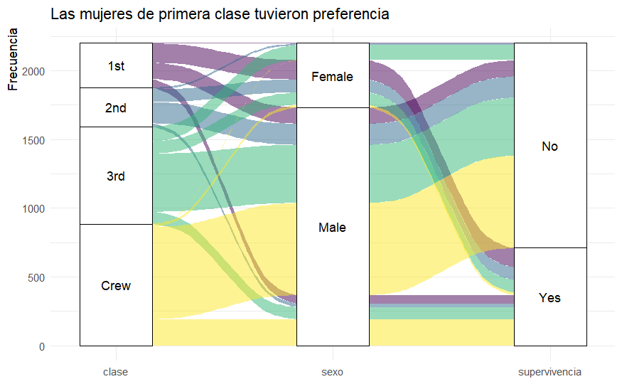
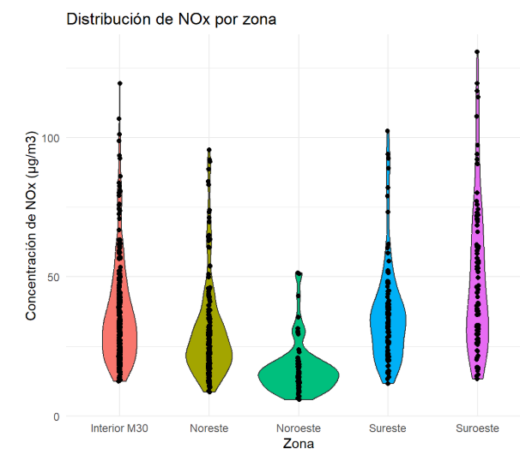
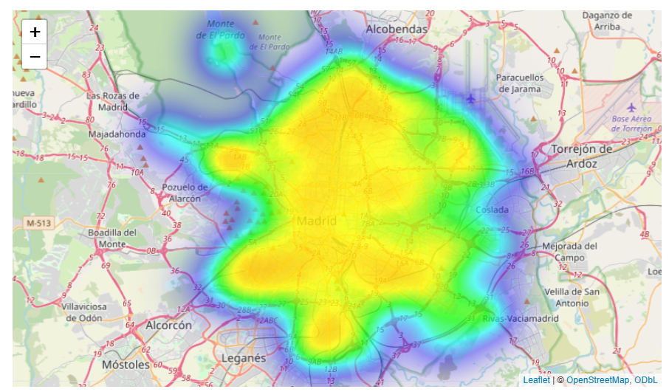
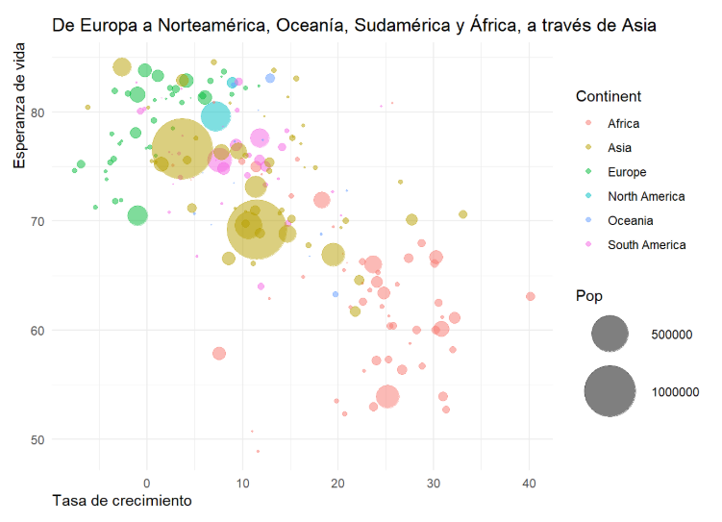



Storytelling visual
¿Quieres aprender a contar la historia de tus datos?
Curso de formación para el PDI
Matrícula abierta. Inscripción gratuita
formacioninterna.apps.uclm.es

